Slide 1

hook源码实现阿里无闪烁换肤
20:05正式上课
THANK YOU FOR WATCHING
主讲老师Zero老师：2124346685
课程咨询安生老师：669100976

Slide 2
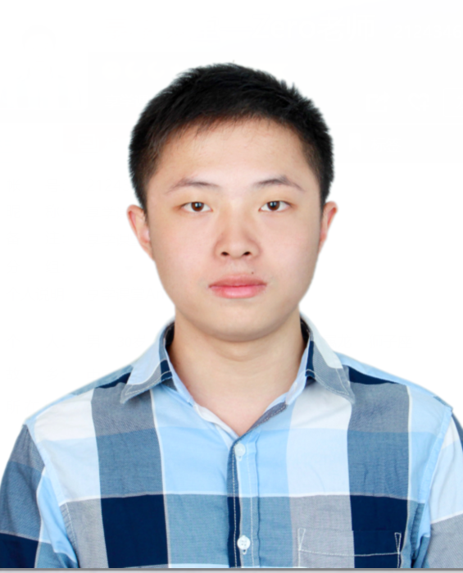
讲师简介
享学课堂 -Zero老师
系统架构师、项目经理
前阿里P7移动架构师，曾就职于Nubia等一线互联网公司。有多年的项目研发经验，精通Android 高级控件开发，性能优化，多种开源框架开发经验，热爱代码，对Android情有独钟，讲课生动，有激情。
◆ QQ：2124346685

Slide 3
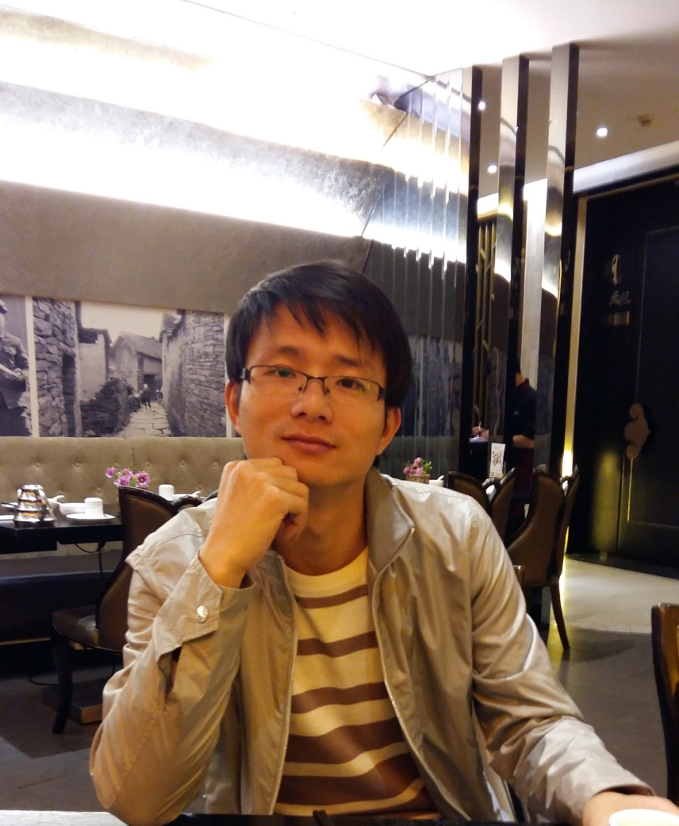

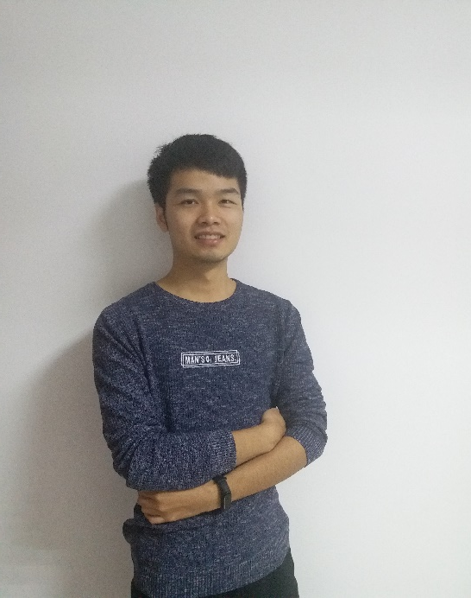
享学讲师团队
Alvin老师
曾就业于三星中国研究院及小米旗下互联网公司担任android软件工程师及项目经理
拥有扎实的C/Java 基础，深入研究android系统多年。
讲课形象生动，热情洋溢
Lison老师
复旦大学工程硕士，专注技术十年，产品控、代码控，拥有丰富的项目经验，主持研发了多个成功上线的大型互联网项目。热爱互联网，热衷于各种Web技术，精通JAVA、J2EE和前端开发，擅长互联网高并发、高可靠架构设计，有丰富的实战经验。
Allen老师
国防科技大学计算机系研究生毕业， 十余年Android 及移动互联网开发经验，曾担任爱立信技术总监，华为技术总监，北电技术总监，对全栈有自己独特的见解，热爱技术，热爱互联网，实战经验非常丰富。
zero老师
前阿里P7移动架构师，曾就职于Nubia等一线互联网公司。有多年的项目研发经验，精通Android 高级控件开发，性能优化，多种开源框架开发经验，热爱代码，对Android情有独钟，讲课生动，有激情。

Slide 4
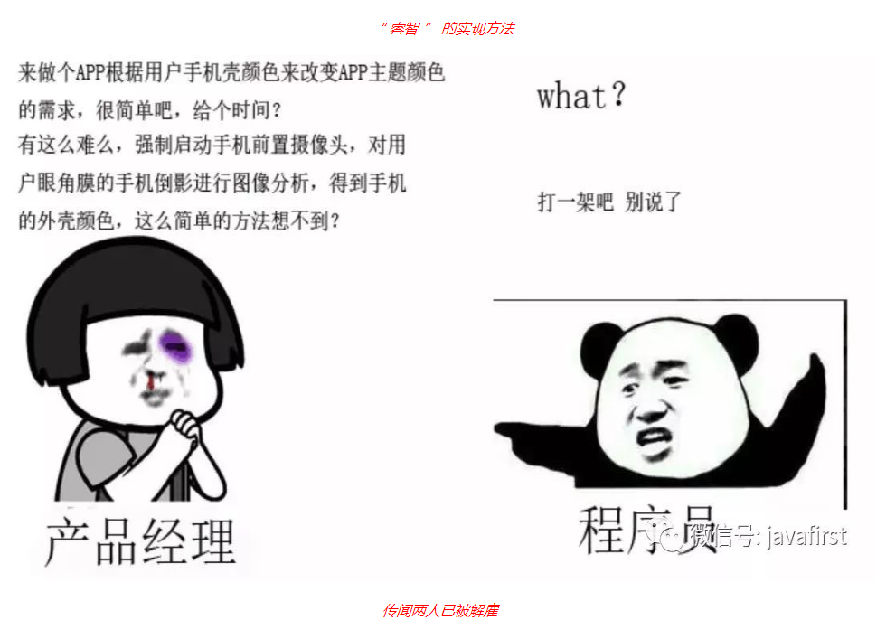

Slide 5
目 录
CONTENTS
换肤的思路分析
插件化探究
换肤
课程总结
1.展示换肤demo效果
2.讨论哪些资源可以替换
3.换肤的步骤分析
4.看看系统是如何创建view的？
AssetManager资源大管家为我所用
换肤框架中哪些资源我们可以hook？
换肤架构手写实战
课程技术总结
交流互动

Slide 6
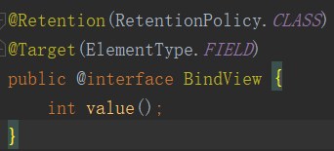
又谈注解
运行时注解：因为性能问题被一些人所诟病
编译期注解：依赖APT（如ButterKnife Dragger Retrofit都基于APT）

Slide 7
什么是APT
APT(Annotation Processing Tool)是一种处理注释的工具,它对源代码文件进行检测找出其中的Annotation，根据注解自动生成代码
annotationProcessor和android-apt的功能是一样的，它们是替代关系，在认识它们之前，先来看看APT
annotationProcessor是APT工具中的一种，他是google开发的内置框架，不需要引入
APT的处理要素
注解处理器（AbstractProcess）+代码处理（javaPoet）+处理器注册（AutoService）+apt (annotationProcessor)

Slide 8
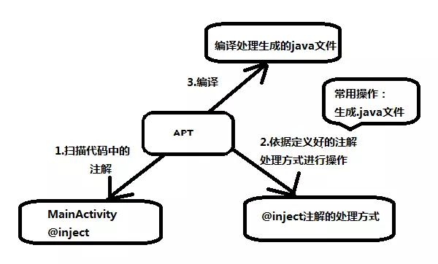
使用APT来处理annotation的流程
1. 定义注解（如@automain）
2. 定义注解处理器，自定义需要生成代码
3.使用处理器
4.APT自动完成如下工作

Slide 9
运行注解处理器
方案1
1、在 processors 库的 main 目录下新建 resources 资源文件夹；
2、在 resources文件夹下建立 META-INF/services 目录文件夹；
3、在 META-INF/services 目录文件夹下创建 javax.annotation.processing.Processor 文件；
4、在 javax.annotation.processing.Processor 文件写入注解处理器的全称，包括包路径；
方案2
@AutoService(Processor.class)
每一个注解处理器类都必须有一个空的构造函数，默认不写就行;

Slide 10
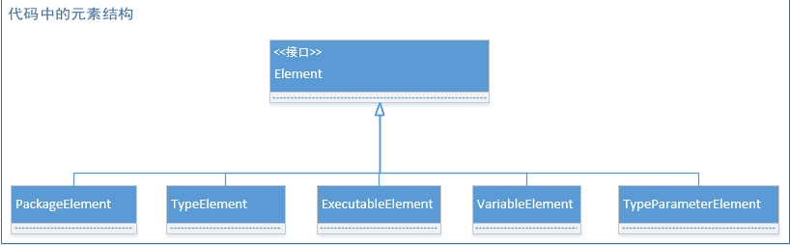
代码中的元素结构
API文档地址：http://tool.oschina.net/uploads/apidocs/jdk-zh/javax/lang/model/element/Element.html

Slide 11

访问者模式
年终时，公司需要对员工进行业绩考核
不同领域的管理人员对员工的评定标准不一致
CEO:只关心kpi
CTO:关心经理的产品数，工程师的代码量
1.对象结构稳定
2.需要对一个结构中的每个元素进行很多不同的并且不相关的操作
，且不希望这些操作“污染”这些对象的类，也不希望修改这些类

Slide 12
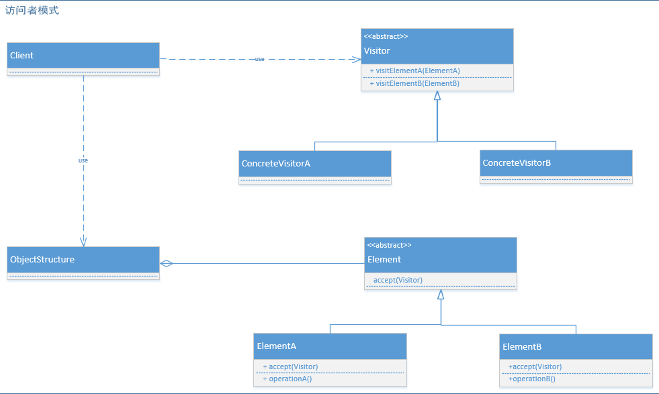
访问者模式

Slide 13
访问者模式
优点 | 缺点
各角色职责分离，符合单一职责原则 | 具体元素对访问者公布细节，违反迪米特原则
可扩展性 | 具体元素变更时代价太大
使数据结构和作用结构上的操作解耦 | 违反了依赖倒置原则
灵活性

Slide 14
享学课堂
谢谢您的参与！
TAHNK YOU FOR WATCHING
主讲老师Zero：2124346685
课程咨询安生老师：669100976

